Slide 1



Jefes de UTP en Chile:
¿En qué están y hacia dónde van?
Felipe Aravena - Monserrat Mercado
Notes:
Parte Felipe

Slide 2

UTP: Figura chilensis
Una pieza clave en términos de liderazgo pedagógico refiere al rol de los jefes de unidad técnica pedagógica (UTP), siendo un cargo idiosincrático del sistema escolar chileno (Flessa, 2014).
Esto porque comparte la responsabilidad, junto a los directores, de gestionar y liderar los procesos de enseñanza y aprendizaje al interior de los establecimientos, incluso en muchas ocasiones teniendo más influencia que los propios directores (Aravena et al 2019; Rodríguez, y Gairín, 2017; Sepúlveda y Aparicio, 2019; Yañez y Rivero, 2020).
SEGUNDO BLOQUE
“VISIÓN DE APRENDIZAJE PROFUNDO: UN MARCO PROPICIO PARA
POTENCIAR LA EXPERIENCIA EDUCATIVA DE LOS ESTUDIANTES”
LIDERES EDUCATIVOS PUCV

Slide 3

Estructura bicéfala del liderazgo pedagógico entre Directores y UTP (Aravena y Quiroga, 2018)
SEGUNDO BLOQUE
“VISIÓN DE APRENDIZAJE PROFUNDO: UN MARCO PROPICIO PARA
POTENCIAR LA EXPERIENCIA EDUCATIVA DE LOS ESTUDIANTES”
LIDERES EDUCATIVOS PUCV

Slide 4
Política y marco normativo de los UTPs
El cargo de jefe de UTP fue creado en dictadura durante la época de los 80s en medio del proceso de municipalización de la educación pública (Nuñez, Weinstein y Muñoz, 2010).
De acuerdo con la Ley de Calidad y Equidad de la Educación (Ley 20.501) promulgada en 2011, las y los directores poseen la atribución de designar y remover a sus UTPs, con la aprobación de su sostenedor.
En cuanto a su selección, no existe un proceso formal ni concurso público definido por la política pública. Por lo que en su nombramiento se suele cuestionar su asunción (Quiroga y Aravena, 2017).
Tampoco existen marcos de liderazgo focalizados exclusivamente en los UTPs. No obstante, en los Estándares Indicativos de Desempeño (2021) y MBDLE (2015) se observan ciertas responsabilidades, funciones, tareas y prácticas atribuidas explícitamente al equipo técnico-pedagógico. En los marcos normativos se evidencia coherencia e incluso superposición de prácticas que podrían ser conectadas con la expectativa de la labor de los UTP en Chile.
LIDERES EDUCATIVOS PUCV

Slide 5
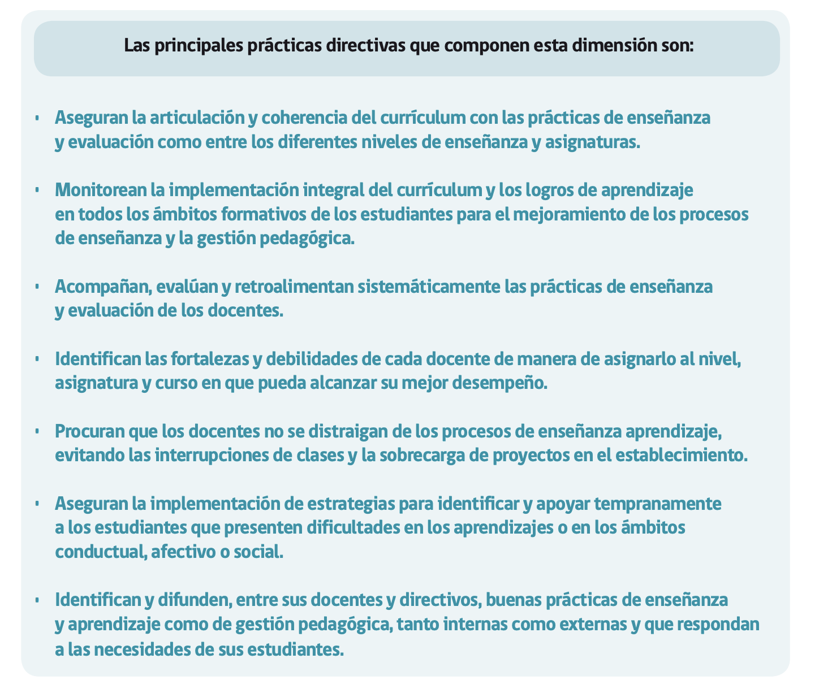
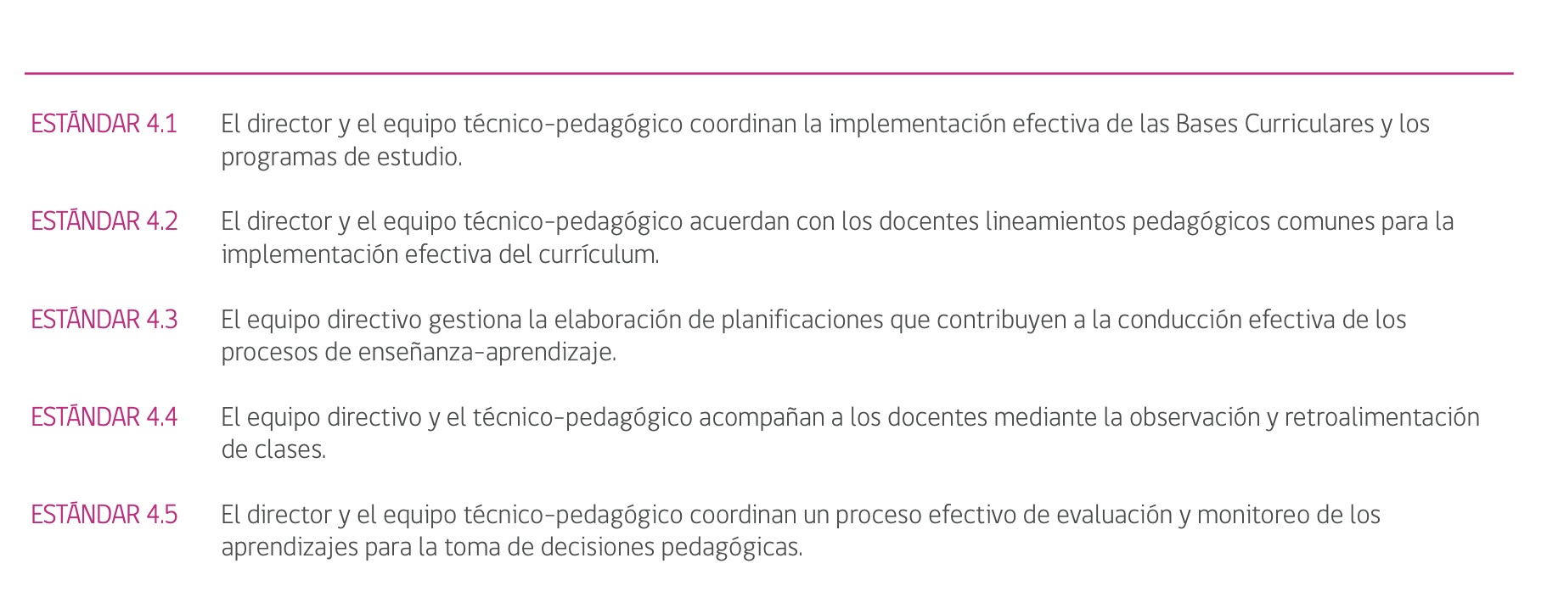
MDBLE (2015)
EID (2021)
LIDERES EDUCATIVOS PUCV

Slide 6
Problemas del rol UTP (Aravena, 2025 en Weinstein y Muñoz, 2025)
Rol difuso
Sobrecarga laboral
Oferta de desarrollo profesional genérica
Falta de recursos para enfrentar contingencias asociadas a la alta cantidad de licencias médicas
Retribución salarial no coincide con el nivel de responsabilidades
SEGUNDO BLOQUE
“VISIÓN DE APRENDIZAJE PROFUNDO: UN MARCO PROPICIO PARA
POTENCIAR LA EXPERIENCIA EDUCATIVA DE LOS ESTUDIANTES”
LIDERES EDUCATIVOS PUCV

Slide 7
Jefes de UTP en Chile:
¿En qué están y hacia dónde van?
SEGUNDO BLOQUE
“VISIÓN DE APRENDIZAJE PROFUNDO: UN MARCO PROPICIO PARA
POTENCIAR LA EXPERIENCIA EDUCATIVA DE LOS ESTUDIANTES”
LIDERES EDUCATIVOS PUCV

Slide 8
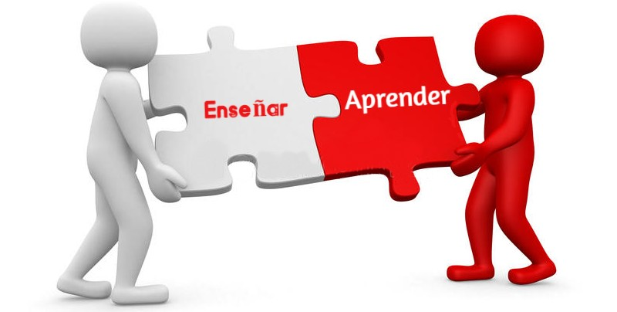
Liderar Pedagógicamente
SEGUNDO BLOQUE
“VISIÓN DE APRENDIZAJE PROFUNDO: UN MARCO PROPICIO PARA
POTENCIAR LA EXPERIENCIA EDUCATIVA DE LOS ESTUDIANTES”
LIDERES EDUCATIVOS PUCV

Slide 9
Acompañamiento docente desde UTP y entre Pares | Fortalecimiento de una cultura evaluativa | Coordinación de prácticas inclusivas | Liderazgo pedagógico distribuido
Instala una cultura de mejora continua, no de fiscalización. | Alinea la práctica pedagógica con los estándares nacionales. | Mejora la participación y aprendizaje de estudiantes con NEE, pero también beneficia a todo el grupo curso. | Distribuir liderazgo disminuye la dependencia de una sola figura.
Genera evidencia para orientar decisiones pedagógicas a nivel institucional. | Genera información válida y útil para orientar decisiones pedagógicas reales. | Reduce la fragmentación entre equipos, instalando una corresponsabilidad pedagógica real. | Fortalece la confianza y el sentido de pertenencia del equipo docente.
Fortalece capacidades docentes para responder a la diversidad real de la escuela pública. | Promueve una visión compartida de la evaluación entre docentes, equipos técnicos y directivos. | Responde a un desafío estructural de las escuelas públicas: muchas necesidades, pocos recursos, por lo que es clave optimizar el trabajo conjunto. | Instala una cultura de aprendizaje profesional, en la que todos se reconocen como parte activa de la mejora escolar.
Plan de Desarrollo Profesional Docente
SEGUNDO BLOQUE
“VISIÓN DE APRENDIZAJE PROFUNDO: UN MARCO PROPICIO PARA
POTENCIAR LA EXPERIENCIA EDUCATIVA DE LOS ESTUDIANTES”
LIDERES EDUCATIVOS PUCV

Slide 10
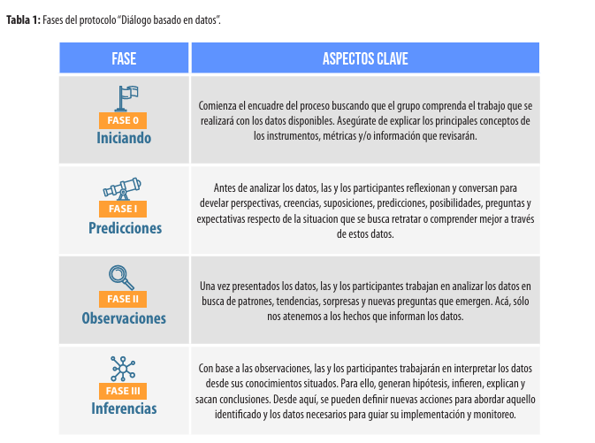
Uso de datos y Diagnóstico Integral de Aprendizajes
"Los datos se transformen en diálogo y el diálogo en acción pedagógica.”
SEGUNDO BLOQUE
“VISIÓN DE APRENDIZAJE PROFUNDO: UN MARCO PROPICIO PARA
POTENCIAR LA EXPERIENCIA EDUCATIVA DE LOS ESTUDIANTES”
Zoro.B (julio 2024). Dialogo basado en datos: una forma de crear sentido compartido. Práctica de Liderazgo.
LIDERES EDUCATIVOS PUCV

Slide 11
Preocupaciones y Desafíos desde mi rol de UTP
Sobrecarga administrativa que muchas veces tensiona el foco pedagógico.
Resistencias docentes frente a procesos de cambio.
Falta de tiempos protegidos para acompañamiento profundo y análisis pedagógico.
Insuficiencia de apoyos especializados que dificulta abordar integralmente las necesidades de los estudiantes.
Multiplicidad de tareas
SEGUNDO BLOQUE
“VISIÓN DE APRENDIZAJE PROFUNDO: UN MARCO PROPICIO PARA
POTENCIAR LA EXPERIENCIA EDUCATIVA DE LOS ESTUDIANTES”
LIDERES EDUCATIVOS PUCV

Slide 12
Proyecciones desde el rol de UTP
Fortalecer el trabajo colaborativo: Equipos de Aula
Rol del Asistente de Aula
Proceso de Retroalimentación (participación activa del estudiante en su proceso educativo)
Consolidar las Comunidades de Aprendizaje Profesional
SEGUNDO BLOQUE
“VISIÓN DE APRENDIZAJE PROFUNDO: UN MARCO PROPICIO PARA
POTENCIAR LA EXPERIENCIA EDUCATIVA DE LOS ESTUDIANTES”
LIDERES EDUCATIVOS PUCV

